Slide 1
VISÃO EXECUTIVA · 2027
Plano de Trabalho Core &
Orçamento CAPEX
FPSO Frade
Consolidação do plano de trabalho por frente estratégica e da composição do orçamento de CAPEX 2027, para leitura executiva.
Gerado em 25/09/2026 · Confidencial – Uso Interno PRIO

Slide 2
VISÃO EXECUTIVA
Consolidado · FPSO Frade 2027
US$ 66,3 mi
89
15
CAPEX TOTAL 2027
ESCOPOS DE CAPEX
ATIVIDADES NO PLANO
excl. Desenvolvimento de Produção e TA
itens em análise
1 ativo · 5 frentes
CAPEX 2027 POR ATIVO (US$ milhões)
ATIVO | CAPEX | ESCOPOS
FPSO Frade | US$ 66,3 mi | 89
TOTAL | US$ 66,3 mi | 89
Metodologia: base 'Geral - Em análise' (aba do arquivo Plano Integrado), somando itens com status 'Contar'. Não inclui itens de Parada Programada (status 'TA') em nenhum ativo. Nenhum total considera a categoria Desenvolvimento de Produção.

Slide 3
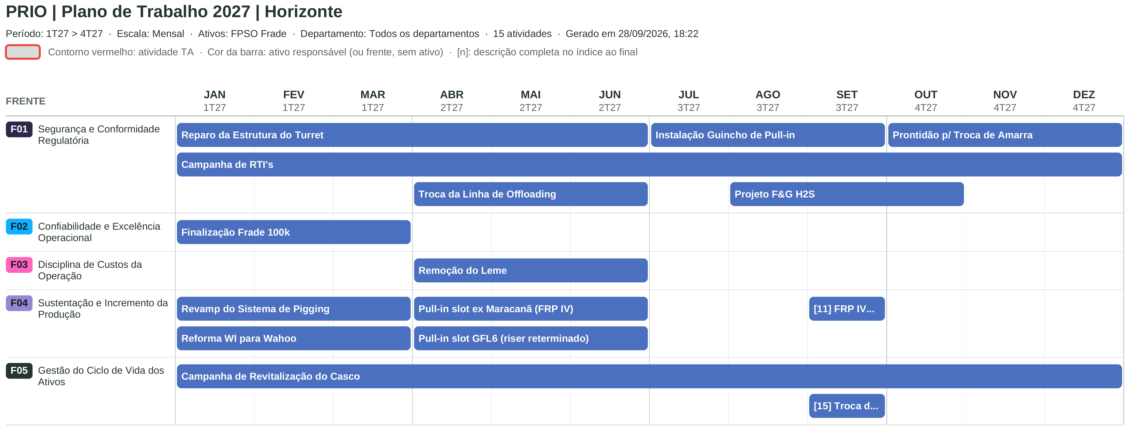
FF
Plano de Trabalho Core · FPSO Frade
2027 · 15 atividades distribuídas em 5 frentes estratégicas · Horizonte 1T27 – 4T27
PRIO · CAMPO PEREGRINO
Plano de Trabalho 2027 · Confidencial - Uso Interno

Slide 4
FF
Composição de Custo · CAPEX · FPSO Frade
Ano 2027 · Base: aba 'Geral - Em análise' · status 'Contar'
US$ 66,3 mi
US$ 30,4 mi
US$ 35,9 mi
CAPEX TOTAL 2027
SERVIÇO
MATERIAL
excl. Desenvolvimento de Produção e Parada Programada (TA)
ÁREA REQUISITANTE
CATEGORIA
Projetos
US$ 24,9 mi
Bem Estar/Segurança
US$ 22,7 mi
NAV - Naval
US$ 15,7 mi
Rotina Operacional
US$ 17,4 mi
MNT – Manutenção
US$ 13,6 mi
Integridade e Regulatório
US$ 15,0 mi
Saúde e Segurança Ocupacional
US$ 3,8 mi
Eficiência de Produção
US$ 11,2 mi
INT - Integridade
US$ 2,1 mi
ADM - Administrativo
US$ 2,1 mi
P&Q - Processos
US$ 2,0 mi
P&Q - Químicos
US$ 1,1 mi
MET – Medição
US$ 822,3 mil
Segurança de Processos
US$ 75,1 mil
Metodologia: soma de Custo de Serviço + Custo de Material (Jan–Dez), para itens de Cost Allocation = CAPEX com status 'Contar'. Não inclui itens de Parada Programada (status 'TA') nem a categoria Desenvolvimento de Produção (US$ 0, mantida na lista de Categoria apenas para referência).

Slide 5
FF
Escopos que Compõem o CAPEX · FPSO Frade
Principais escopos por valor · 89 itens no total
DESCRIÇÃO DO ESCOPO | CATEGORIA | ÁREA REQUISITANTE | VALOR TOTAL
Guincho de Pull In + Reforma do Turret | Bem Estar/Segurança | Projetos | US$ 11,6 mi
SUBSTITUIÇÃO DOS BOOGIES DO TURRET | Integridade e Regulatório | NAV - Naval | US$ 11,4 mi
L3 - TURBINA | Rotina Operacional | MNT – Manutenção | US$ 6,0 mi
Frade 100K (Fase 2) | Eficiência de Produção | Projetos | US$ 5,4 mi
SPARE PARTS RECONDICIONAMENTO DOS BOOGIES | Rotina Operacional | NAV - Naval | US$ 3,2 mi
Reforma do Casario - Acomodação | Bem Estar/Segurança | ADM - Administrativo | US$ 2,1 mi
Instalação linha offloading | Integridade e Regulatório | INT - Integridade | US$ 1,7 mi
REVAMP IGG | Rotina Operacional | MNT – Manutenção | US$ 1,6 mi
Substituição Gerador de Nitrogênio | Eficiência de Produção | Projetos | US$ 1,6 mi
Sensores de H2S | Bem Estar/Segurança | Projetos | US$ 1,4 mi
Skids de Dilúvio | Bem Estar/Segurança | Projetos | US$ 1,3 mi
Combate a Incêndio - Compra e Instalação de Cabines de Dilúvio | Bem Estar/Segurança | Saúde e Segurança Ocupacional | US$ 1,1 mi
Outros 77 escopos (itens de menor valor individual) |  |  | US$ 17,9 mi
Fonte: Plano Integrado · aba 'Geral - Em análise' · coluna 'Valor Total' · itens de Cost Allocation = CAPEX, status 'Contar' (não inclui Parada Programada, status 'TA'). Lista completa disponível na planilha em anexo.

Slide 6
FF
Escopos que Compõem o CAPEX · FPSO Frade
Continuação · próximos escopos por valor (parte 2)
DESCRIÇÃO DO ESCOPO | CATEGORIA | ÁREA REQUISITANTE | VALOR TOTAL
TROCADOR DE CALOR DO GERADOR - GT4 | Rotina Operacional | MNT – Manutenção | US$ 1,1 mi
RO | Bem Estar/Segurança | Projetos | US$ 876,9 mil
Detectores de Chama | Bem Estar/Segurança | Projetos | US$ 826,2 mil
REPARO E INSTALAÇÃO DA PIGGING PUMP | Eficiência de Produção | MNT – Manutenção | US$ 773,5 mil
Combate a Incêndio - Retrofit do sistema fixo de CO2 | Bem Estar/Segurança | Saúde e Segurança Ocupacional | US$ 600,0 mil
COMPRA BOMBA DE AMINA | Rotina Operacional | MNT – Manutenção | US$ 600,0 mil
Revamp SWRO A: Recuperação do sistema de WW | Eficiência de Produção | P&Q - Processos | US$ 571,9 mil
TBM - Junta de expansão exhaust - TURBINAS | Rotina Operacional | MNT – Manutenção | US$ 560,7 mil
Combate a Incêndio - Revamp das cabines de water mist | Bem Estar/Segurança | Saúde e Segurança Ocupacional | US$ 500,0 mil
Water Mist | Bem Estar/Segurança | Projetos | US$ 500,0 mil
Troca dos trocadores HBG 1040. (Material) | Eficiência de Produção | P&Q - Processos | US$ 470,4 mil
R&R - REPARO DE SELOS DGS | Rotina Operacional | MNT – Manutenção | US$ 463,5 mil
18- Aquisição de transformadores de melhor tecnologia dos tratadores eletrostáticos (Óleo - 1º TRI) | Eficiência de Produção | P&Q - Processos | US$ 460,2 mil
ESTUDOS DE ENGENHARIA | Eficiência de Produção | Projetos | US$ 430,5 mil
SUBSTITUIÇÃO CABO SANSO - HAWSER WINCH | Rotina Operacional | NAV - Naval | US$ 429,7 mil
Outros 62 escopos (itens de menor valor individual) |  |  | US$ 8,7 mi
Fonte: Plano Integrado · aba 'Geral - Em análise' · coluna 'Valor Total' · itens de Cost Allocation = CAPEX, status 'Contar' (não inclui Parada Programada, status 'TA'). Lista completa disponível na planilha em anexo.

